Slide 1
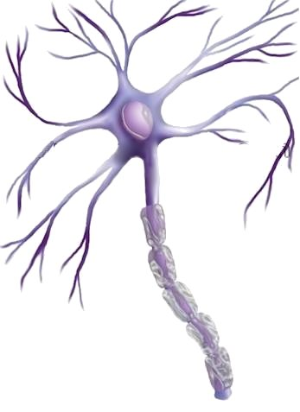
Implémentation d’un neurone d’hodgkin-huxley sur un FPGA
By le BRETON

Slide 2
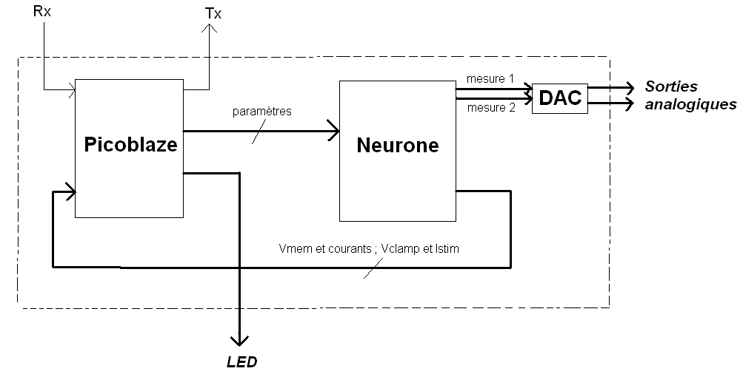

Schéma synoptique et architecture :
Schéma synoptique
Architecture

Slide 3
Neurone

Slide 4
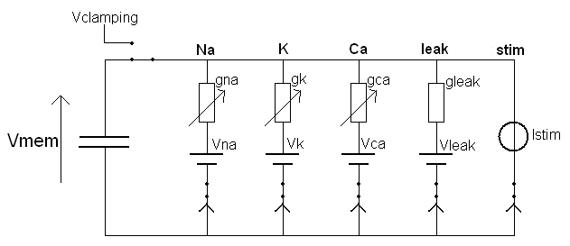
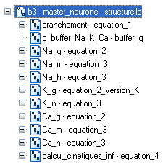
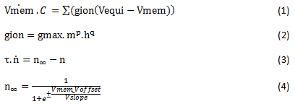
Modèle d’Hogkin-Huxley/Architecture :

Slide 5

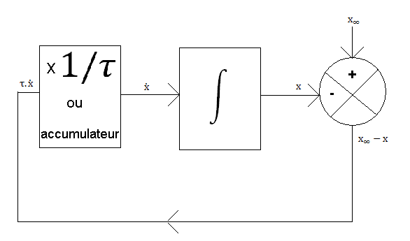

Calcul d’équation différentielles discrètes :
Equation du 1er ordre de type :
Intégration discrète :

Slide 6


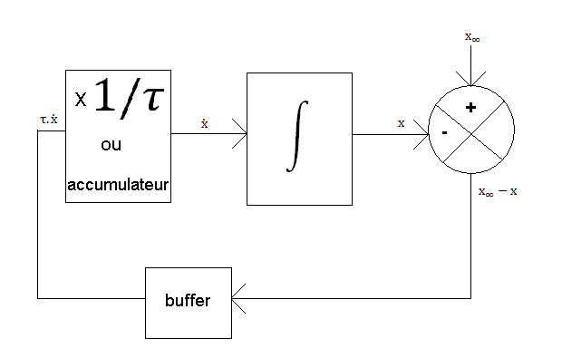
Introduction de buffers :
Chemin long : multiplication, logique combinatoire.
=> on resynchronise les signaux au niveau de la somme des courant.
Différence de calcul. Au lieu d’avoir :
On a : .
=> infime, ne change pas tau.

Slide 7
Mesure constantes de temps et conductances:
C : delta_t_sur_C 16 bits signed
C = Tclk/(0,9316*delta_t_sur_C)
Tau : accumax 20 bits signed
Tau(ms)=(accumax+3)*0,00256
Constantes et conductances : tout est bon.

Slide 8
Avancement :
Le schéma complet
a été implanté.
(1), (2) et (3)
fonctionnent.
Problème avec (4)
d’accès à la ram.

Slide 9
Picoblaze

Slide 10
Intérêts :
Modification les paramètres en direct :
C, Taus, gmax, Véquis, p, q, Voffsets, Vslopes
Interrupteurs, Vclamp, Istim, mux mesures analogiques
115 ko
Acquisition de tous les signaux souhaités.
Utilisation du neurone en simulateur.

Slide 11
Avancement :
Instructions paramètres et LED : tout fonctionne.
Rampe lente sur le Vclamp.
Il ne manque plus qu’à gérer :
le(s) reset(s)
la transmission des données

Slide 12
Conclusion
Analogique ou numérique, mon cœur balance…

Slide 13
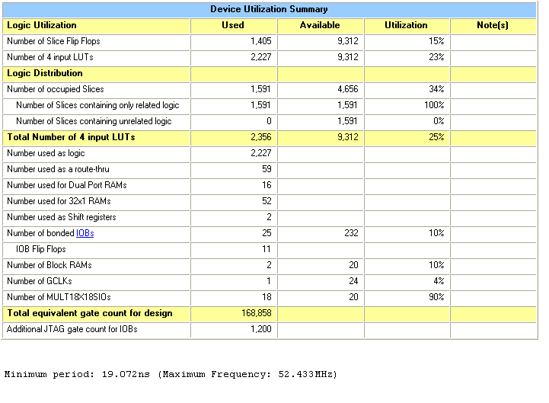
Rapport de synthèse:

Slide 14
Comparaison, points fort :
Numérique
Analogique
Changement des paramètres en direct.
Possibilité de faire des neurones/réseaux identiques.
Intégration ???
Fiabilité.
Pas de problème de précision / nombre de bits.
Incertitude.
Bruit ?

Slide 15
Implémentation d’un neurone d’hodgkin-huxley sur un FPGA
Merci de votre attention…

Slide 16



